Slide 1
«Цифровая грамотность
пациентов»

Slide 2
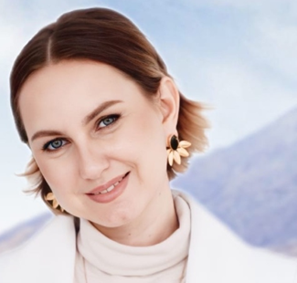
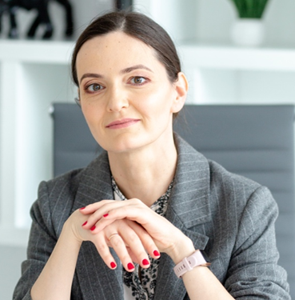
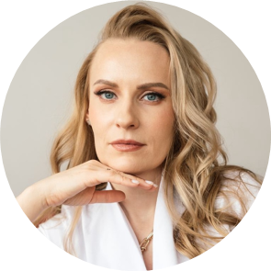
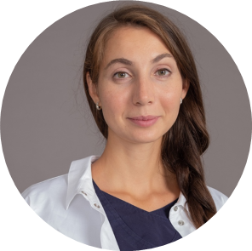
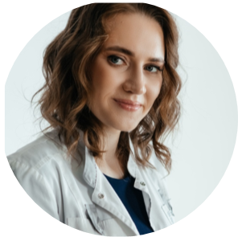
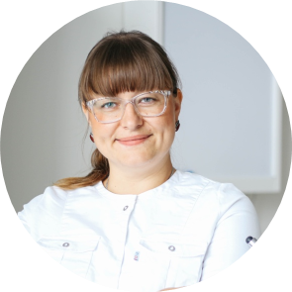
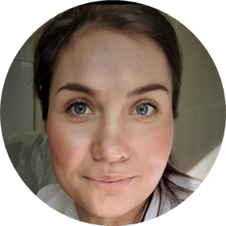
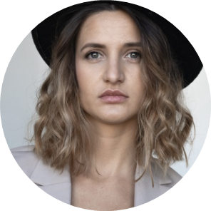
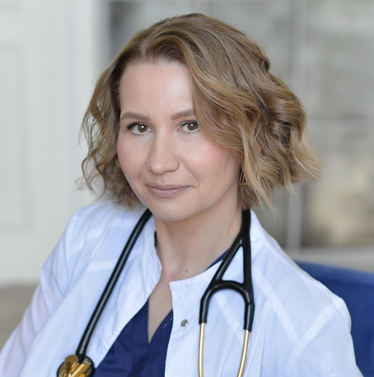
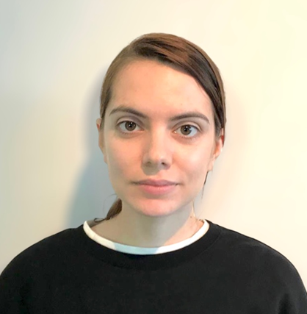
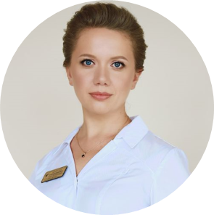
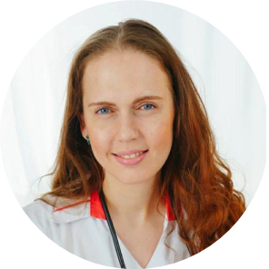
Команда проекта
Центральный федеральный округ
Уральский федеральный округ
Северо-Западный федеральный округ
Демкина Александра
ФГБУ «НМИЦ кардиологии им. Е.И.Чазова» МЗ РФ
г. Москва
Ветлужская
Мария
ФГАОУ ВО Первый МГМУ им. И.М.Сеченова
г. Москва
Кучина
Анна
СМ-клиника
г. Москва
Исаева
Анна
ГАУЗ СО «ЦКБ № 20»
Г. Екатеринбург
Пивенштейн
Анна
АО «Медицинские технологии»,
ГБУЗ СООД
Г. Екатеринбург
Евдокименко
Виктория
ГБУЗ ТО «Областная больница № 3»
г. Тобольск
Пушкина
Анастасия
СПБ ГБУЗ ГБ № 40
г. Санкт-Петербург
Яковчук
Елена
ГБУЗ РК Сыктывкарская ГП
г. Сыктывкар
Ваганова
Янина
СПБ ГБУЗ ГП 99
г. Санкт-Петербург
Малышок
Дарья
РНХИ им. проф. А.Л. Поленова (филиал ФГБУ НМИЦ им. В.А. Алмазова)
Г. Санкт-Петербург
Приволжский федеральный округ
Республика Беларусь
Тарасова
Ирина
ЦКГ ФТС
Г. Москва
Соловьева
Янина
ГБУЗ НПЦ
специализированной
помощи детям
г. Москва
Трошенькина
Ольга
ГУЗ УОКБ
г. Ульяновск
Коробейникова
Анна
КОГКБУЗ «Центр Кардиологии и неврологии»
Г. Киров
Дубовская
Светлана
ГУ «МНПЦ ХТиГ»
Г. Минск

Slide 3
Актуальность
Согласно паспорту Стратегии цифровой трансформации отрасли «Здравоохранение» до 2024 года и на плановый период до 2030 года необходимо:
обеспечить преемственность оказания медицинских услуг: от мониторинга здоровья, с внесением данных пациентами самостоятельно, профилактики заболеваний, и до результатов диагностики, лечения и реабилитации после перенесенной болезни;
перейти от «кабинетного» принципа работы с пациентом к командной работе с использованием технологий дистанционного мониторинга и телемедицины;
массово внедрить телемедицинские технологии персонального мониторинга с использованием носимых медицинских устройств удаленной диагностики состояния здоровья пациентов в процессы оказания первичной медико-санитарной помощи в рамках системы ОМС;

Slide 4
Актуальность
До 2030 года предусмотрено достижение целевого показателя: 50% граждан, находящихся на диспансерном наблюдении, по которым обеспечен дистанционный мониторинг состояния здоровья, в том числе на ЕПГУ¹.
Обучение цифровой грамотности пациентов это первый шаг
к достижению этих целей со стороны населения.
¹Приказ Минцифры России от 18.11.2020 г. № 600 «Об утверждении методик расчета целевых показателей национальной цели развития Российской Федерации «Цифровая трансформация», № 601 «Об утверждении методик расчета прогнозных значений целевых показателей национальной цели развития Российской Федерации «Цифровая трансформация»

Slide 5
Характеристика пациентов, находящихся под ТММ в ГАУЗ СО «ЦГБ №20»
Результаты изучения
цифровой грамотности
пациентов с ХСН
Результаты изучения цифрового доверия пациентов с ХСН
Длительность ТММ у пациентов с ХСН 2020-2022 гг
Наиболее сильно влияли на показатели цифровой грамотности:
Низкий балл по шкале Mini-Cog
Высокий балл по шкале EHFScBS-9
Возраст
64,6% пациентов заявили о применимости телемедицинских технологий при оказании медицинской помощи

Slide 6
Результаты изучения цифровой компетентности пациентов с ХСН
У 81,2% пациентов среди ближайшего окружения есть лица, которые могут помочь осуществить телемедицинскую услугу с использованием ПК или мобильного устройства

Slide 7
Выводы
1
В изученной когорте пациентов с ХСН уровень цифровой грамотности и цифровых компетенций по отдельным позициям низкий;
Уровень доверия пациентов с ХСН к цифровым технологиям высокий;
Готовность пациентов с ХСН к активному внедрению телемедицинских технологий при оказании медицинской помощи является высокой;
Требуется разработка обучающих, в т.ч. практических программ для повышения цифровых компетенций пациентов с ХСН и более активное привлечение родственников (иных лиц из близкого круга) для улучшения цифровых навыков.
2
3
4

Slide 8
Бесплатный обучающий онлайн-курс «Цифровая грамотность пациентов»
Уникальность
Научный подход
Методология
Подача контента для аудитории 50+ лет с хроническими неинфекционными заболеваниями
Контент разработан для восприятия различными анализаторами
В создании курса участвовали 15 врачей из разных регионов, 7 кандидатов медицинских наук.

Slide 9
Бесплатный обучающий онлайн-курс «Цифровая грамотность пациентов»
Программа
1
Цифровые технологии в медицине.
Медицина глазами пациентов и врачей.
Основы персональных данных пациента.
Работа с личным кабинетом государственных медицинских информационных систем.
Безопасное онлайн консультирование.
Дистанционное наблюдение врача.
Медицинские приборы.
Медицинские гаджеты
2
3
4
5
6
7
8

Slide 10
Бесплатный обучающий онлайн-курс «Цифровая грамотность пациентов»
Как проходит
Короткие лекции в записи сопровождаются подкастами, памятками, пошаговыми алгоритмами, видео-инструкциями к приборам, гаджетам и медицинским сервисам.
Платформа Getcourse.
Проверка усвоения материала в виде коротких тестов и выполнения практического задания – записаться к врачу или оставить отзыв.

Slide 11
Бесплатный обучающий онлайн-курс «Цифровая грамотность пациентов»
Ожидаемые результаты
Увеличение количества пациентов на дистанционном мониторинге.
Повышение доверия к цифровой медицине.
Снижение уровня тревоги у пациентов с ХНИЗ при использовании медицинских гаджетов и платформ.
Повышение приверженности к лечению.
Увеличение доступности медицины в отдалённых регионах и для маломобильных граждан.
Повышение уровня самостоятельности граждан 55+ при использовании цифровых медицинских сервисов

Slide 12
Бесплатный обучающий онлайн-курс «Цифровая грамотность пациентов»
План развития
Расширение целевой аудитории: 14+
Формирование навыков поиска медицинской информации
Формирование этикета цифровых коммуникаций пациентов
Актуализация контента при изменении на рынке
Исследование эффективности методологии обучающего курса с публикациями в научных журналах.

Slide 13
Бесплатный обучающий онлайн-курс «Цифровая грамотность пациентов»
Перспективы
Расширение аудитории, использующей цифровые сервисы в медицине
Повышение доступности медицинских услуг
Увеличение лояльных клиентов
Увеличение индивидуальной ответственности пациента
Повышение информированности пациентов
Облегчение использования дистанционного мониторинга пациентов
Облегчение внедрения новых цифровых продуктов

Slide 14
Контакты
Александра Демкина
ademkina@docstarclub.ru
ООО «Докстарклаб», ректор
г. Москва
Анастасия Пушкина
doc@avpushkina.ru
Руководитель проекта
г. Санкт-Петербург
Анна Исаева
Av_isaeva_cgb20@mail.ru
Директор «Института пациентов»
г. Екатеринбург

